Slide 1
Introducción a la modelación de enfermedades infecciosas en el contexto de la salud pública

Slide 2
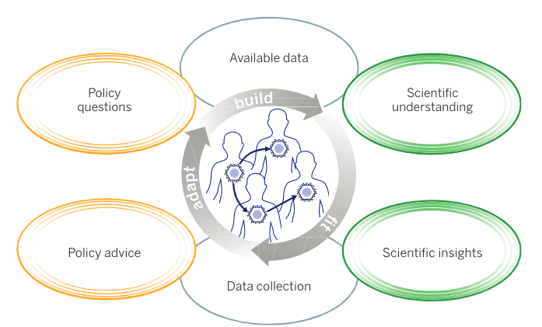
objetivo: entender la dinámica de una enfermedad y su control

Slide 3
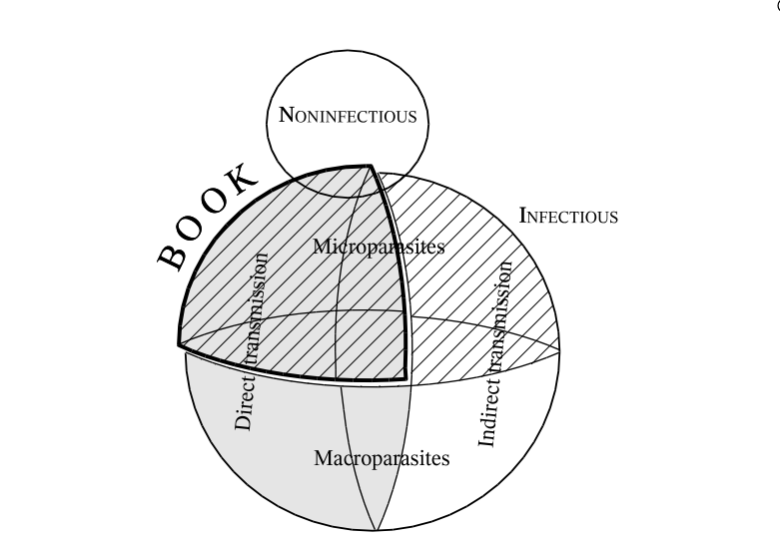
Contexto desde medicina

Slide 4
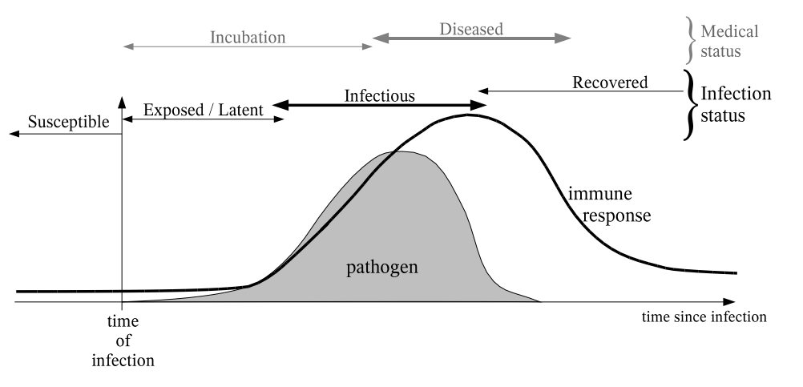
Dinámica temporal del patógeno y respuesta inmune en el huesped

Slide 5
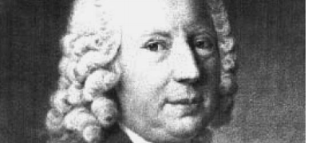
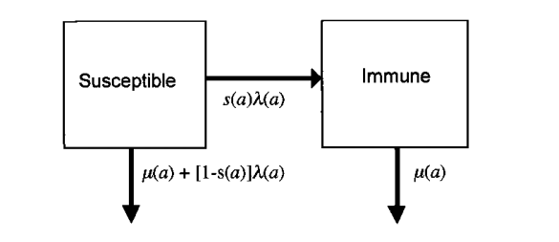
Origenes: modelo de viruela de Bernoulli (1780)
It determines the age-specific equilibrium prevalence of immune individuals in an endemic potentially lethal infectious disease.
Notes:
http://www.medicine.mcgill.ca/epidemiology/hanley/bios601/competingRisks/DanielBernoulli.pdf

Slide 6
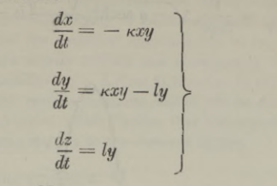
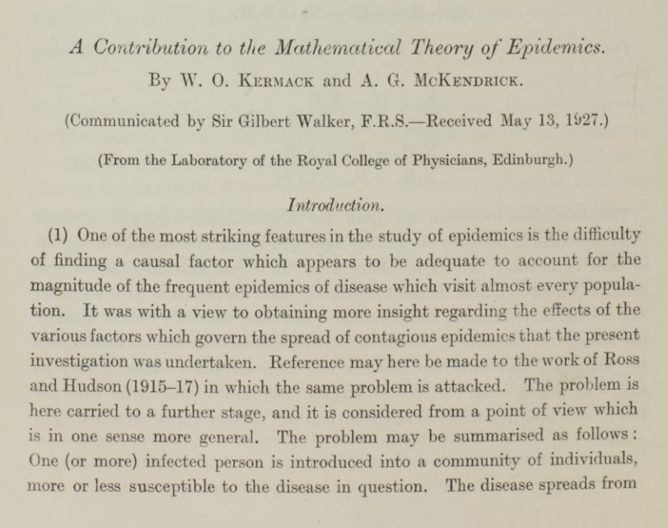
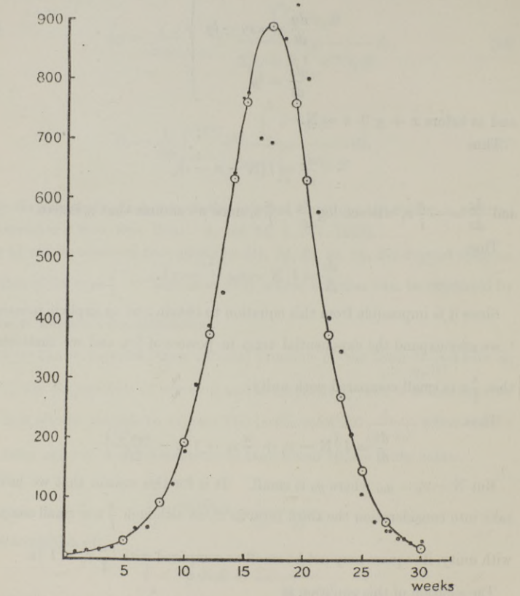
Siglo xx: sistemas dinámicos
Notes:
https://royalsocietypublishing.org/doi/pdf/10.1098/rspa.1927.0118

Slide 7
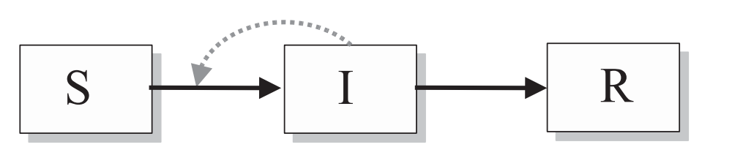
SIR (Susceptible, Infected, Recovered)

Slide 8
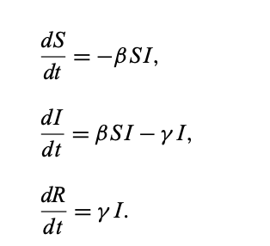
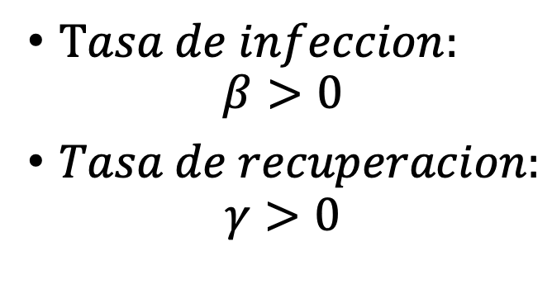
SIR (Susceptible, Infected, Recovered)
No hay solucion exacta, necesidad de usar metodos numericos (Rungge Kutta)
Notes:
Tasa de recuperacion calculada a partir de datos clinicos (), el termino beta hace referencia a la transmision de la enfermedad. Esta deoebde de 1 prevalencia de infectados, 2. estreuctura de contacto en la poblacion 3. probabilidad de transmision dado un contacto

Slide 9

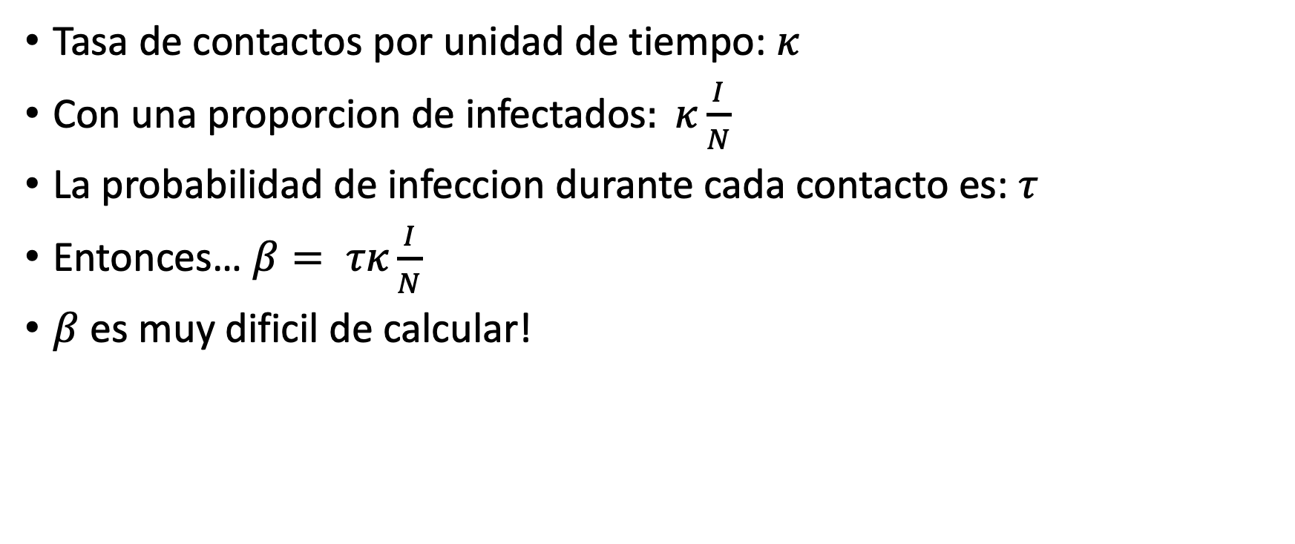

Slide 10

Calculada a partir de datos clinicos
inverso es la duración de la infección

Slide 11
Supuestos
Mezcla homogenea (fuerza de masa)
Poblaciones cerradas (sin demografia, se puede extender facil)
Dependencia de frecuencia o densidad
Transmisión es directa
No hay periodo de latencia
Recuperados tienen inmunidad
No hay estructura etaria (diferencia en probabilidad de infeccion por edad)
Todos tienen el mismo sistema inmune
Los parámetros se mantienen constantes (cambian con intervenciones)

Slide 12
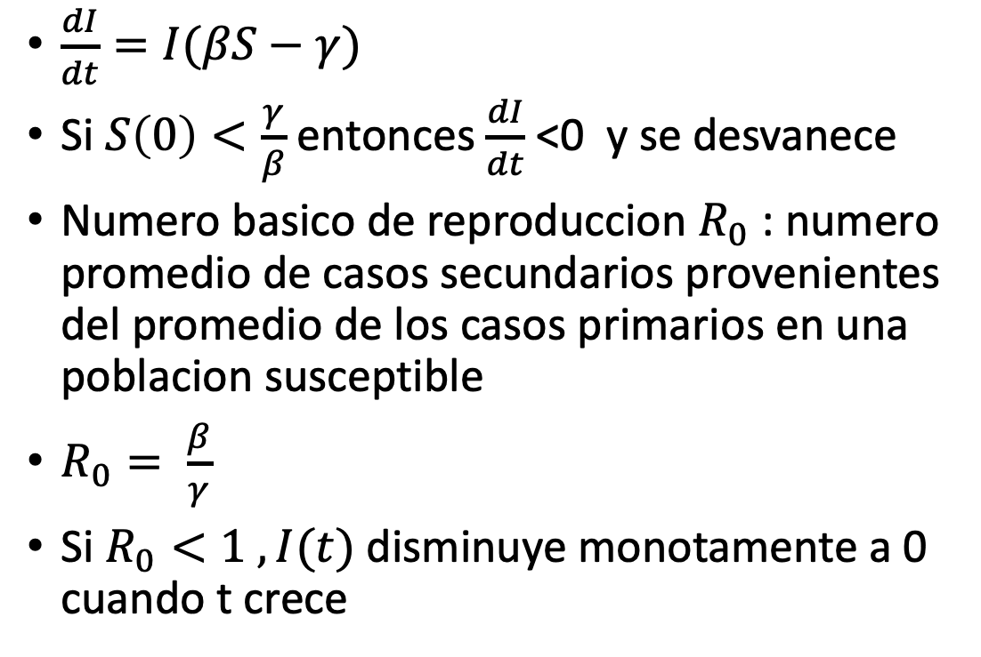
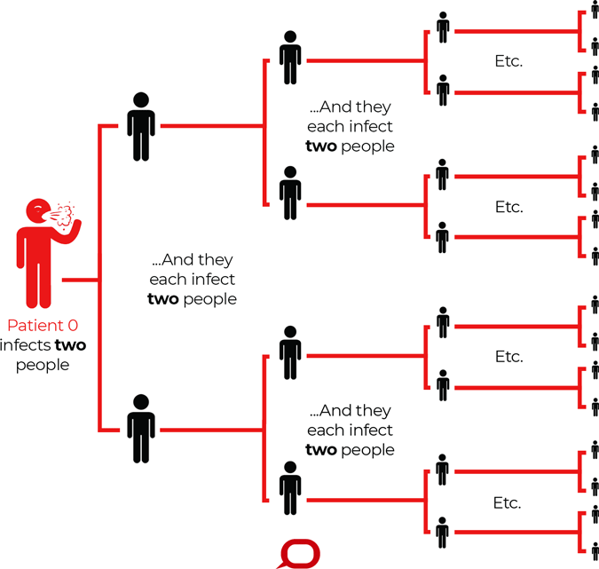
Qué factores determinan si una epidemia aumenta o se desvanece?

Slide 13
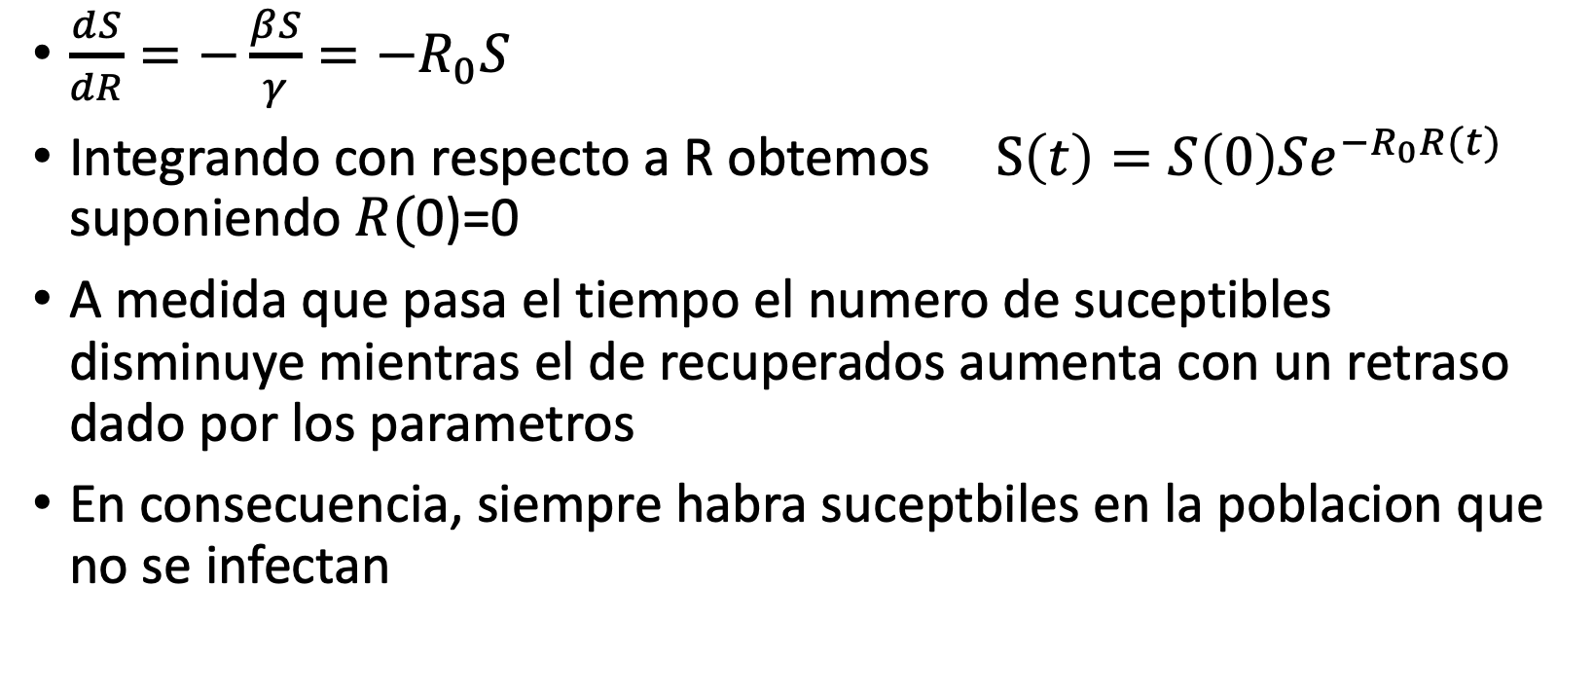
Agotamiento de la epidemia

Slide 14
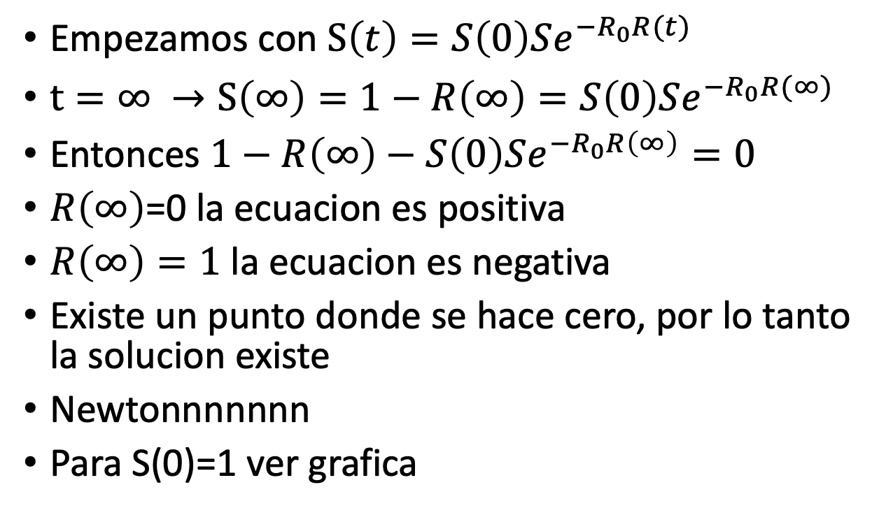
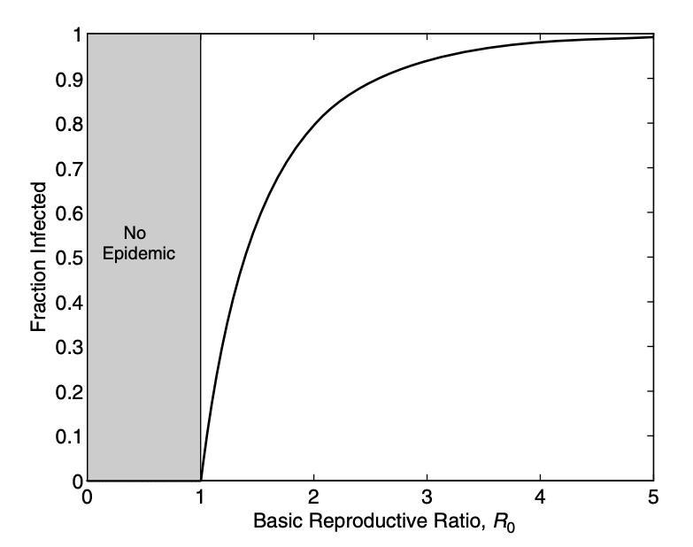
Como es la población infectada final?

Slide 15
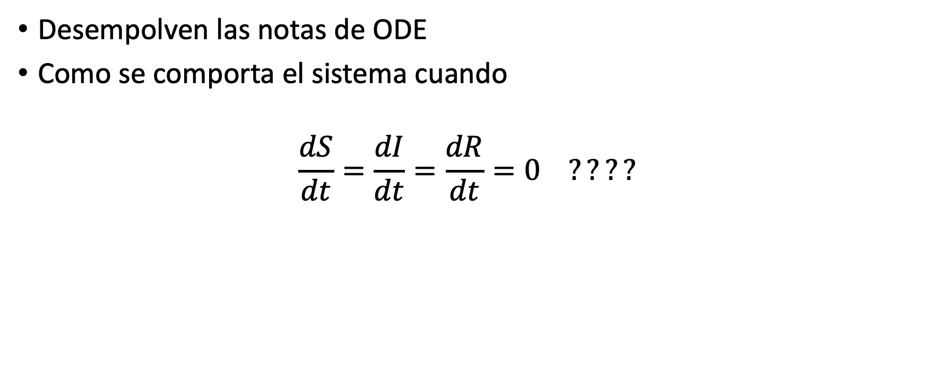
Equilibrio del sistema

Slide 16

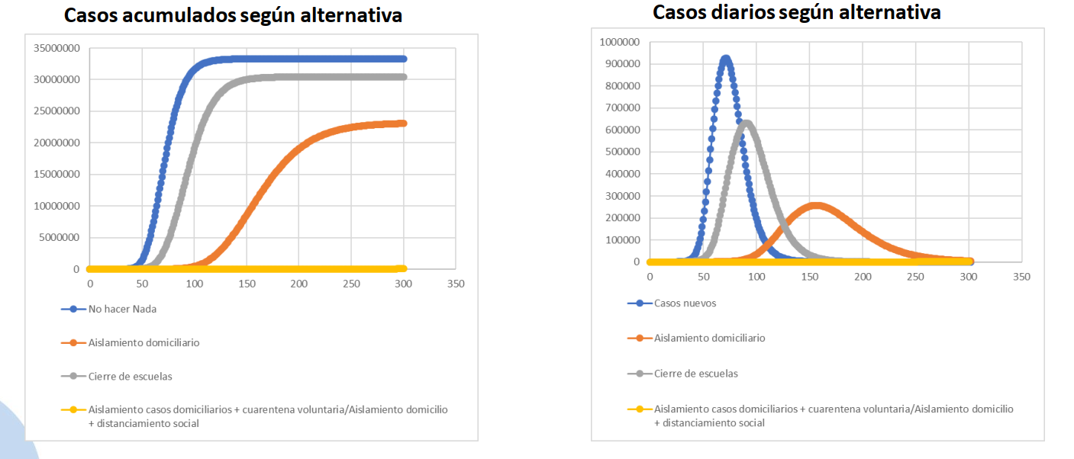
SIR y COVID-19 en Colombia

Slide 17

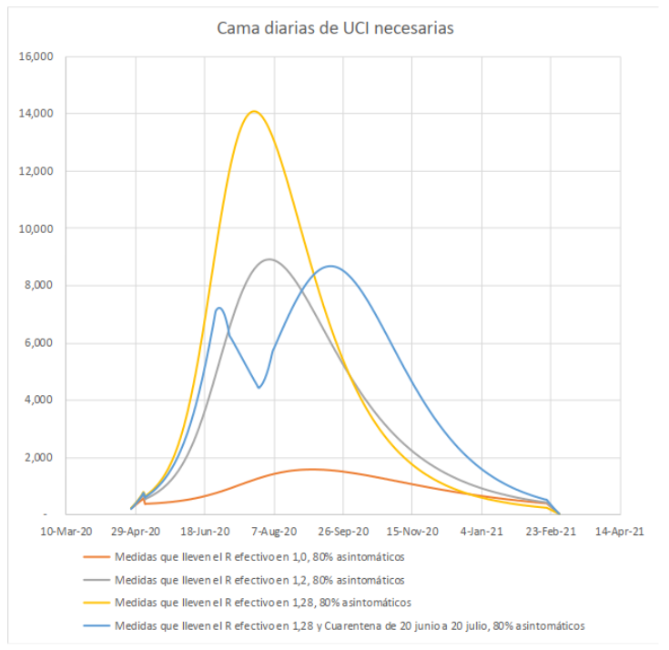

Slide 18
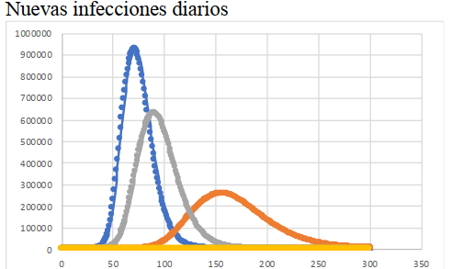
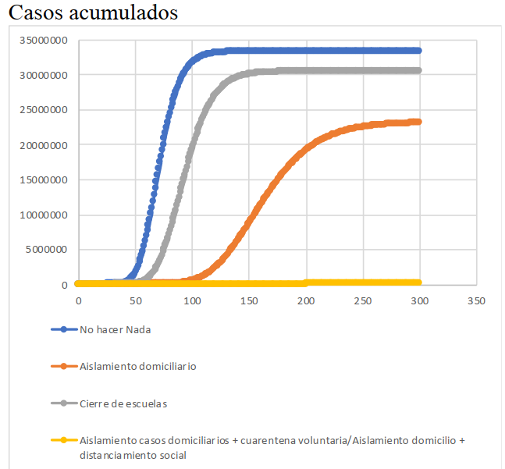

Slide 19
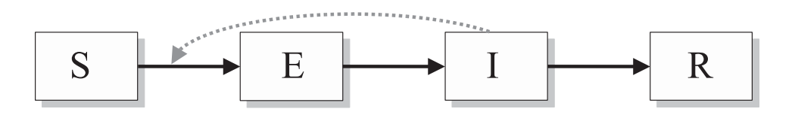
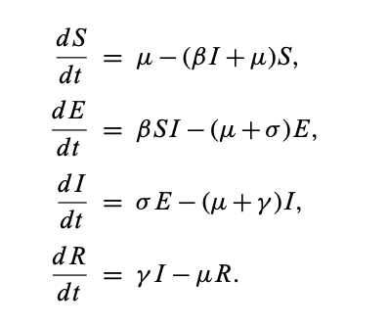
Mas compartimentos
Similar a SIR en el equilibrio
Su comportamiento difiere en la incursion –invasion- (termino I) con la presebncia de una clase de expuestos, disminuyendo la velocidad de la dinamica

Slide 20
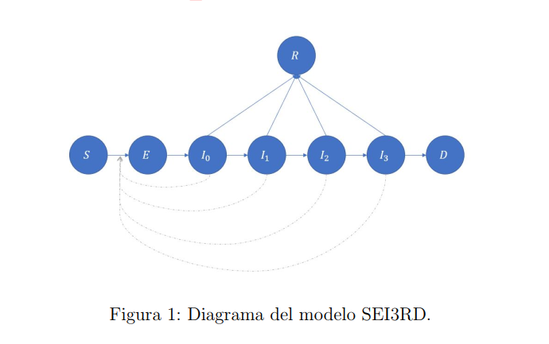
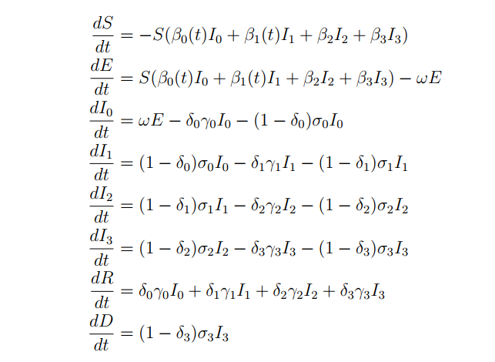
Mas y mas compartimentos (modelo de Bogotá)

Slide 21
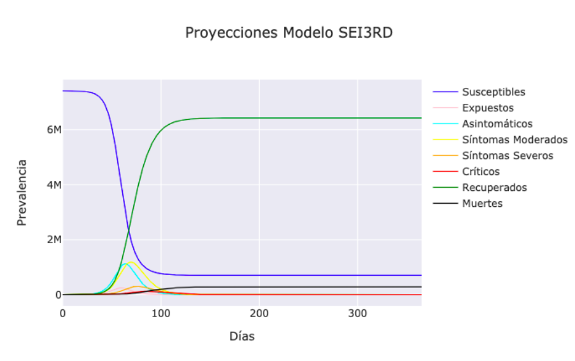
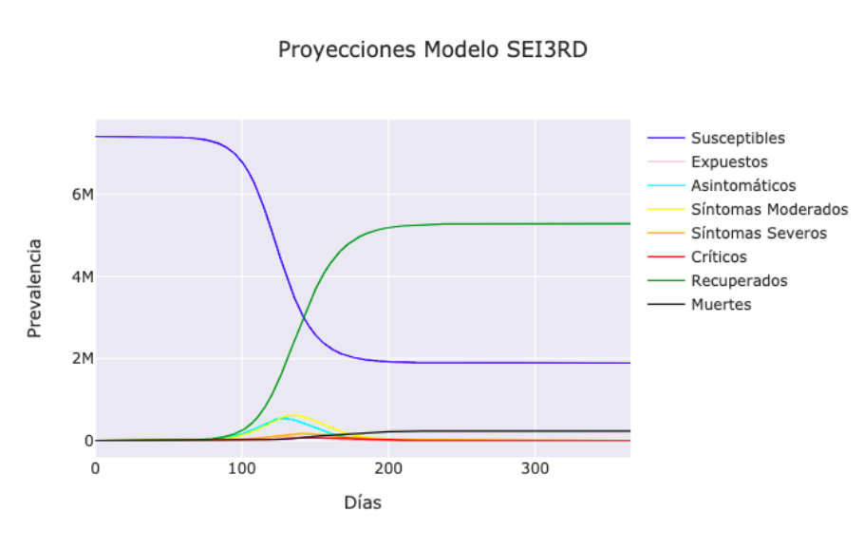

Slide 22
